Slide 1
УОПШТЕНО О ВПРС
Вежбе помоћу рачунарских симулација

Slide 2
ДОКУМЕНТА ЗА ПЛАНИРАЊЕ И ПРИПРЕМУ ВПРС
Директива за обуку у Војсци Србије
Доктрина обуке Војске Србије
Основе за управљање обуком у Војсци Србије
Упутство за управљање обуком видова
Упутство о вежбама у Војсци Србије
Смернице за реализацију ВПРС

Slide 3
ДИРЕКТИВА ЗА ОБУКУ У ВС
  Директива за обуку у Војсци Србије
Директива за обуку у Војсци Србије израђује се у складу са краткорочним циљевима обуке дефинисаним Смерницама за средњорочно планирање и програмирање и Инструкцијама за обуку у Министарству одбране и Војсци Србије и процењеним условима у којима ће се изводити обука.
Сврха Директиве је да одреди тежиште обуке, ради обезбеђења заједничких основа за управљање обуком у Војсци Србије, континуитета у обучавању и достизања, односно одржавања, захтеваног стања обучености Војске Србије.
3
Notes:
3

Slide 4
УПУТСТВО О ВЕЖБАМА У ВС
  Упутство о вежбама у Војсци Србије
Упутство о вежбама са својим прилозима дефинише врсте вежби, надлежности, обавезе и начин припреме и извођења вежби, израду потребне документације и начин извештавања о изведеној вежби.
Тачком 18. Упутства вежба подржана рачунарским симулацијама дефинисана је као вежба намењена је за обуку команде у извршавању мисије у симулираном оперативном окружењу. Ова врста вежбе је у основи командно – штабна вежба која се реализује уз употребу адекватног симулационог софтвера.
4
Notes:
4

Slide 5
ДОКУМЕНТА КОЈА ДЕФИНИШУ РЕАЛИЗАЦИЈУ ВПРС
Упутство о вежбама у Војсци Србије
Смернице за реализацију ВПРС

Slide 6
СМЕРНИЦЕ ЗА РЕАЛИЗАЦИЈУ ВПРС
Смернице за реализацију ВПРС
Смерницама за реализацију ВПРС су дефинисани:
појам и циљ,
надлежности у планирању, организацији и реализацији,
фаза припреме,
фаза извођења,
анализа после активности,
извештавање.
6
Notes:
6

Slide 7
В П Р С
Вежба подржана рачунарским симулацијама је вежба која коришћењем рачунарски симулираног окружења (простор, персонал, опрема и ресурси), у реалном времену, практично оспособљава команде и установе ВС за правилну употребу потчињених јединица и извршење додељених мисија.

Slide 8
ВПРС (Вежба подржана рачунарским симулацијама)
Намена ВПРС је превасходно обука је обука КОМАНДИ јединица нивоа:
Чете,
Батаљона
Бригаде
Виших нивоа.
Намена ВПРС није ПОЈЕДИНАЧНА обука нити обука у коришћењу наоружања и војне опреме.
8

Slide 9
МОДЕЛОВАЊЕ ВПРС

Slide 10

НЕОПХОДНИ УСЛОВИ ЗА МОДЕЛОВАЊЕ СИМУЛАЦИЈА
Неопходни услови за моделовање симулација
Дефинисан циљ вежбе (обучавање, евалуација).
Дефинисан ниво јединице која се обучава (батаљон, бригада).
Дефинисан вежбајући састав (само одређена команда или још неки састави).
Организацијско-формацијска структура вежбајућих јединица (и неопходних суседних јединица и подршке) са личном и материјалном формацијом (вежбајућа формација).
10
Notes:
10

Slide 11
ПОЧЕТАК МОДЕЛОВАЊА СИМУЛАЦИЈА
Почетак моделовања симулација
На основу:
дефинисаног циља вежбе,
ЛТЗМ,
командантове процене обучености команде,
прегледа задатака обуке команди и јединица ВС,
СОП вежбајуће команде, дефинишу се циљеви обучавања са подржавајућим задацима са условима и стандардима на ВПРС.
11
Notes:
11

Slide 12
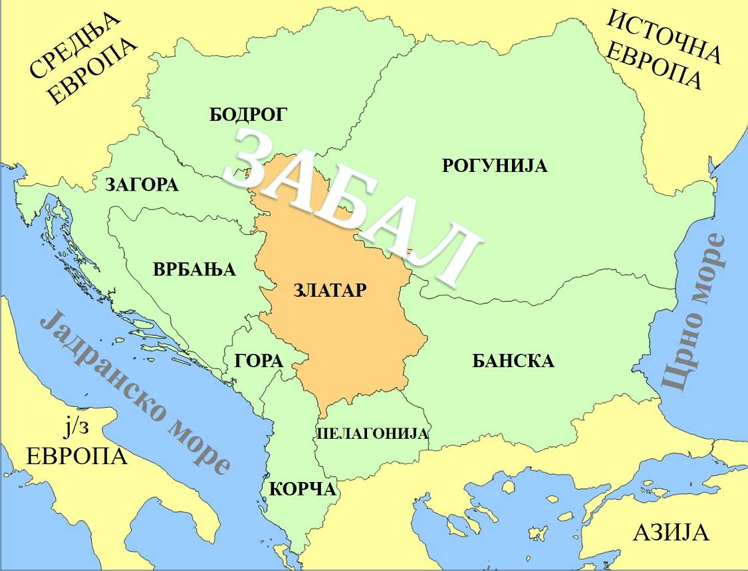
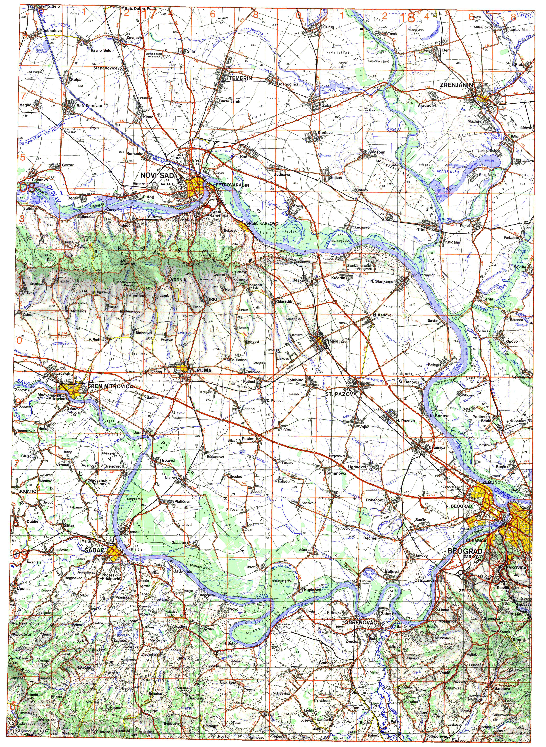

СЦЕНАРИО ВЕЖБЕ И ПОЧЕТНА СИТУАЦИЈА
  Сценарио за ВПРС:
  Т.81 Упутства о вежбама у ВС (издање 2013. године) страна 30
  Општи сценарио за извођење вежби ВС у 2022. и 2023. години по акту Управе за обавештајно извиђачке послове (Ј-2) ГШ ВС,
  П бр. 150-69, од 09.09.2021. године.
  Почетна ситуација за ВПРС:
  Т.82 Упутства о вежбама у ВС (издање 2013. године) страна 30
Notes:
Сценарио вежбе представља опис ситуације у одређеном региону или области где вежбајућа команда или јединица изводи операцију. Сценарио треба да омогући планирање догађаја и супозиција чије ће спровођење обезбедити достизање циљева вежбе. Због обезбеђења картографског приказа ситуације, за израду сценарија, начелно, користи се стварно географско подручје, али се употребљавају измишљени називи држава, нација, националности, политичких странака, организација, терористичких група или других актера који утичу на ситуацију у региону. За приказивање снага непријатеља такође се користе измишљени називи. За своје снаге, снаге партнерских земаља и представнике међународних организација који не представљају снаге непријатеља, могу се користити стварни називи. При изради сценарија за вежбу треба тежити ка реалности догађаја који се описују, али избегавати приказивање других народа, националности, верских група, међународних, владиних и невладиних организација у негативном смислу.
Сценарио вежбе се може израдити тако да описује само општу ситуацију у региону, а може бити и толико детаљан да описује поједине личности у региону са свим њеним или његовим особинама личности уз опис свих пословних и породичних веза. Сценарио вежбе треба да обухвати и део историје региона и опис догађаја којима се објашњава тренутна ситуација у региону као и кратак „пут у кризу“, уколико је то од значаја за извођење вежбе. Колико ће сценарио вежбе бити детаљан у опису ситуације и актера у региону који утичу на вежбовну команду или јединицу зависи искључиво од постављених циљева вежбе.
Сценарио вежбе, зависно од нивоа исте, начелно садржи:
геостратегијску ситуацију – опис региона са свим актерима (суседне државе и присуство међународних организација које утичу на ситуацију у региону) и опис кризе са историјском позадином и кључним политичким, војним, економским, културним, хуманитарним и правним чиниоцима,
подаци о региону – статистички подаци о региону (становништво, географија, клима, економија, итд.) и организација, структура и наоружање оружаних снага у региону и
пут у кризу – опис главних догађаја који воде ка настанку кризе која покреће извођење операција на вежби. Кроз овај део сценарија потребно је описати и активности оружаних снага у региону.
Почетна ситуација представља опис тренутне ситуације у региону са описом стања свих актера који утичу на рад вежбајуће команде – јединице. Она укључује и распоред и ситуацију унутар сопствених снага вежбајуће команде – јединице на почетку извођења вежбе, а израђује се текстуално и графички. Почетна ситуација треба да има корене у сценарију вежбе, односно да представља логичан наставак активности и догађаја описаних кроз сценарио вежбе.

Slide 13
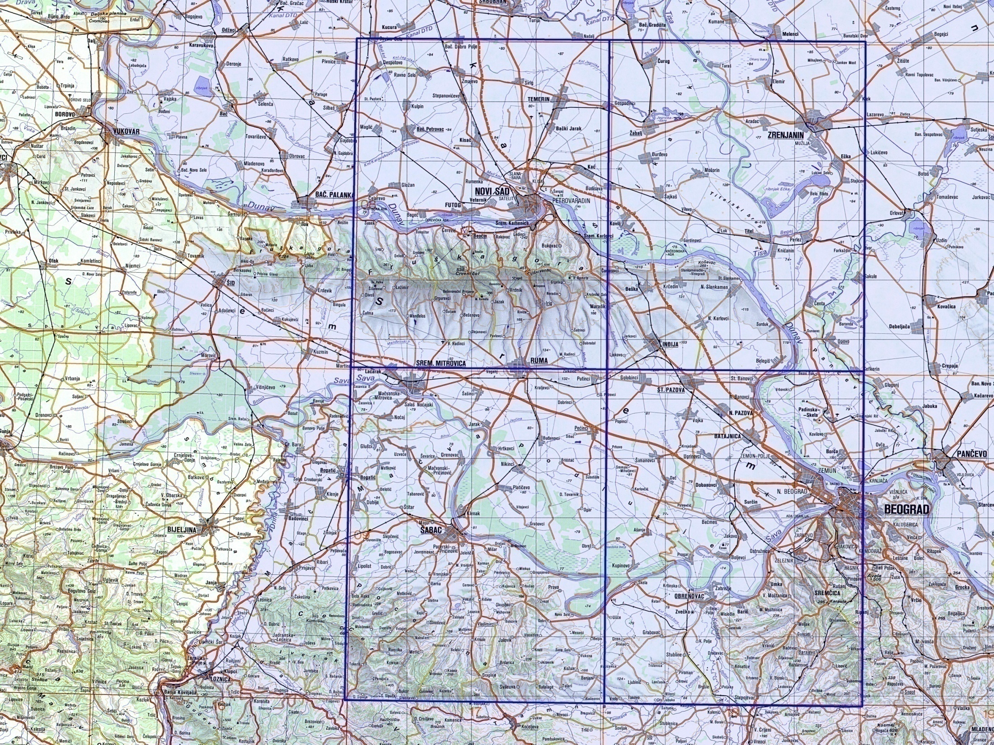
Терен
ТК 100 378 Нови Сад
ТК 100 379 Зрењанин
ТК (УТМ коорд. мрежа) које покрива
терен у JCATS-у
ЗАГОРА
ЗЛАТАР
Север
ТК 100 428 Шабац
ТК 100 429 Београд
Notes:
Географско подручје за извођење ВПРС:
База терена за симулациони софтвер JCATS садржи цело подручје Републике Србије у размери 1:300 000 (ПТК 300).
Географско подручје за извођење ВПРС на северу:
За подручје листова ТК100 Нови Сад (378), Зрењанин (379), Шабац (428) и Београд (429) израђена је база терена у размери 1:25.000 (ТК25).

Slide 14
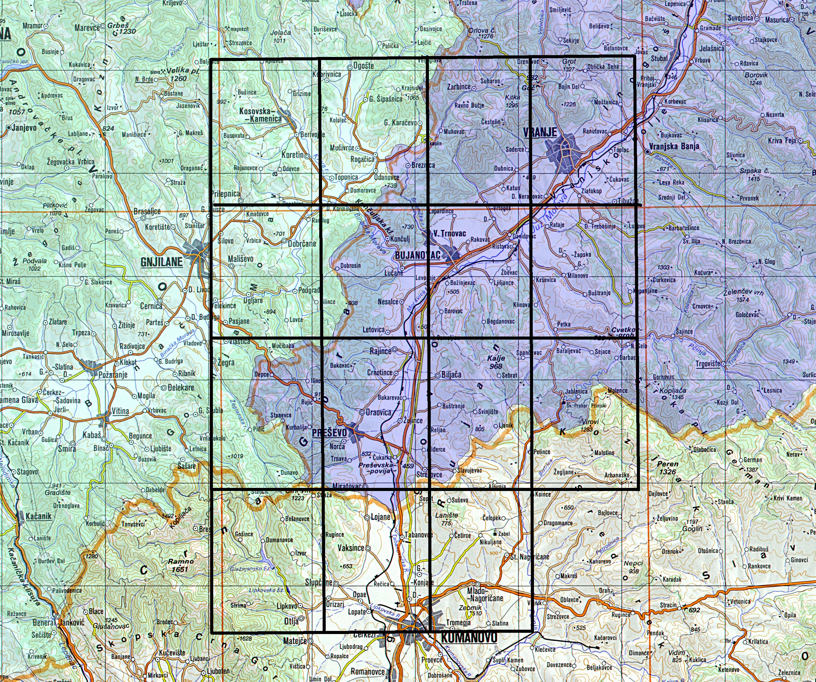
Терен
ТК 25 632-3-3
Лесковац
ТК 25 632-3-4
Лесковац
ТК 25 632-4-3
Лесковац
ТК 25 632-4-4
Лесковац
ТК 25 682-1-1
Куманово
ТК 25 682-1-2
Куманово
ТК 25 682-2-1
Куманово
ТК 25 682-2-2
Куманово
ЗЛАТАР
област
КОМЕТА
ТК 25 682-1-3
Куманово
ТК 25 682-1-4
Куманово
ТК 25 682-2-3
Куманово
ТК 25 682-2-4
Куманово
ТК (УТМ коорд. мрежа) које покрива
терен у JCATS-у
ТК 25 682-3-1
Куманово
ТК 25 682-3-2
Куманово
ТК 25 682-4-1
Куманово
ПЕЛАГОНИЈА
Југ
Notes:
Географско подручје за извођење ВПРС на југу:
За делове подручја листова ТК100 Лесковац (632) и Куманово (682) израђена је база терена у размери 1:25.000 (ТК25).

Slide 15
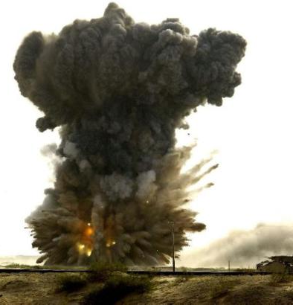







УТМ
КООРДИНАТЕ
Мирко, јеси ли сигуран да су координате тачне????? Ја сам тачно код киселог дрвета !!!!
Мајку му, да ли је x или y ????
Ма нека буде x.
Ма 100% су
тачне ништа не брини.
рачунач Мирко
пешадинац Славко
рачунач Мирко
ИЗВИНИ Славко.

Slide 16
ГЕОГРАФСКО ПОДРУЧЈЕ ЗА ИЗВОЂЕЊЕ ВПРС
  Географско подручје за извођење ВПРС:
База терена за симулациони софтвер JCATS садржи цело подручје Републике Србије у размери 1:300 000 (ПТК300).
За подручје листова ТК100 Нови Сад, Зрењанин, Шабац и Београд база терена је израђена у размери 1:25.000 (ТК25).
За 25% листа ТК100 Лесковац и 70% листа ТК100 Куманово база терена је израђена у размери 1:25.000 (ТК25).
16
Notes:
16

Slide 17
Понедељак 21.11. 2022. |  | Уторак, Среда и Четвртак 22 - 24.11.2022. |  | Петак 25.11.2022.
Време | Активност | Време | Активност | Време | Активност
до 07.30 | Долазак свих учесника вежбе у ЦОПС | 07.30 08.15 | Индивидуалне и колективне припреме за вежбу на месту рада | 07.30 09.00 | Припрема за анализу после активности
07.30 07.55 | Постројавање учесника вежбе испред КН-18 и утврђивање бројног стања | 08.15 08.30 | САСТАНАК руководства вежбе
07.55 08.00 | Припрема за отварање вежбе | 08.30 16.30 | Извршавање задатака у оквиру извођења операције (у складу са ЛГД и ЛС)
 |  |  |  | 09.00 11.00 | АНАЛИЗА ПОСЛЕ АКТИВНОСТИ
08.00 08.30 | Отварање вежбе и административни брифинг
08.30 09.15 | Предавања: Представник РВиПВО - Садејство са јединицама КоВ; Представник ЦК Србије и МК ЦК - Сарадња ВС са ЦК и МК ЦК
09.15 10.00 | Непосредне припреме за вежбу по тимовима (ЛГД и ЛС, контролори, ТкИОб, руководство, вежбајући састав) |  |  | 11.00 12.00 | Претходна анализа вежбе
10.00 12.00 | МИНИ ВЕЖБА (по посебном сценарију)
12.00 16.30 | Извршавање задатака у оквиру извођења операције (почетак вежбе)
16.30 16.45 | САСТАНАК руководства вежбе | 16.30 17.00 | Преглед опреме, припрема за наредни дан, састанци на нивоу тимова и припрема за неформалну АПА | 12.00 | Одлазак учесника ВПРС из ЦОПС
16.45 19.45 | Резервно време | 17.00 17.30 | Реализација неформалне анализе после активности (у четвртак се не изводи)
 |  | 17.30 17.45 | САСТАНАК руководства вежбе (може се извести пре АПА)
 |  | 17.45 19.45 | Резервно време
ПЛАН АКТИВНОСТИ ПО ДАНИМА

Slide 18
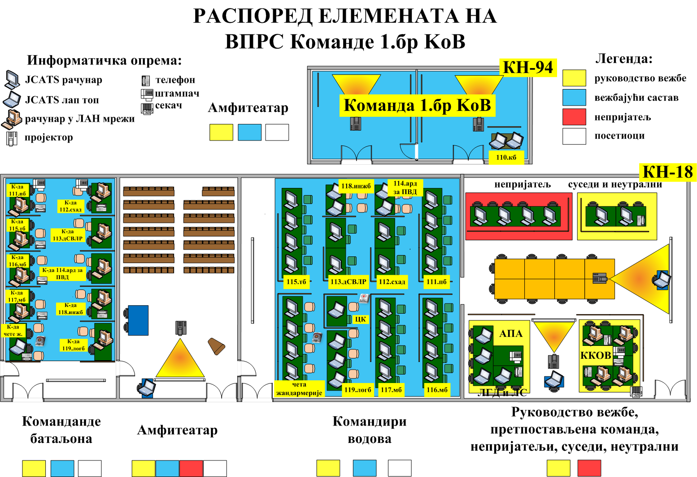

Slide 19
ОПНАР
  ОПНАР претпостављене команде:
До главне планске конференције
  ОПНАР вежбајуће команде:
  45 дана пре вежбе
19
Notes:
19

Slide 20
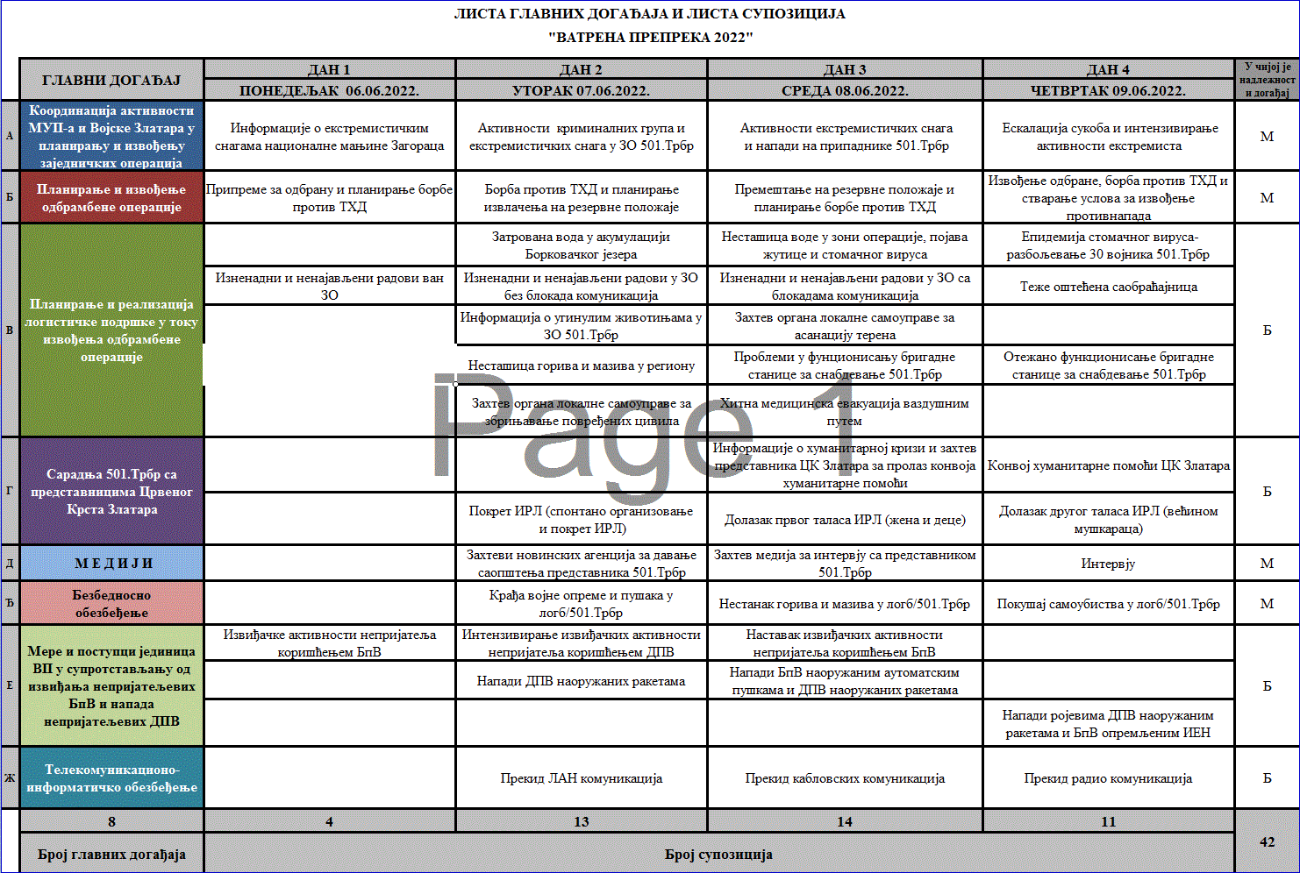
ГЛАВНИ ДОГАЂАЈИ И СУПОЗИЦИЈЕ

Slide 21



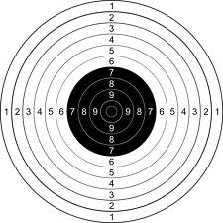



ВЕЗА СУПОЗИЦИЈА И ЦИЉЕВА ОБУЧАВАЊА
СУСЕДНЕ Ј-ЦЕ
ЦИЉ ОБУЧАВАЊА
СУПОЗИЦИЈА 1
1

Slide 22
ЦИЉ ОБУЧАВАЊА
1
СУПОЗИЦИЈА 1
СУПОЗИЦИЈА 2
ЦИЉ ОБУЧАВАЊА
2
СУПОЗИЦИЈА 3
ЦИЉ ОБУЧАВАЊА
3
СУПОЗИЦИЈА 4
ВЕЗА СУПОЗИЦИЈА И ЦИЉЕВА ОБУЧАВАЊА

Slide 23
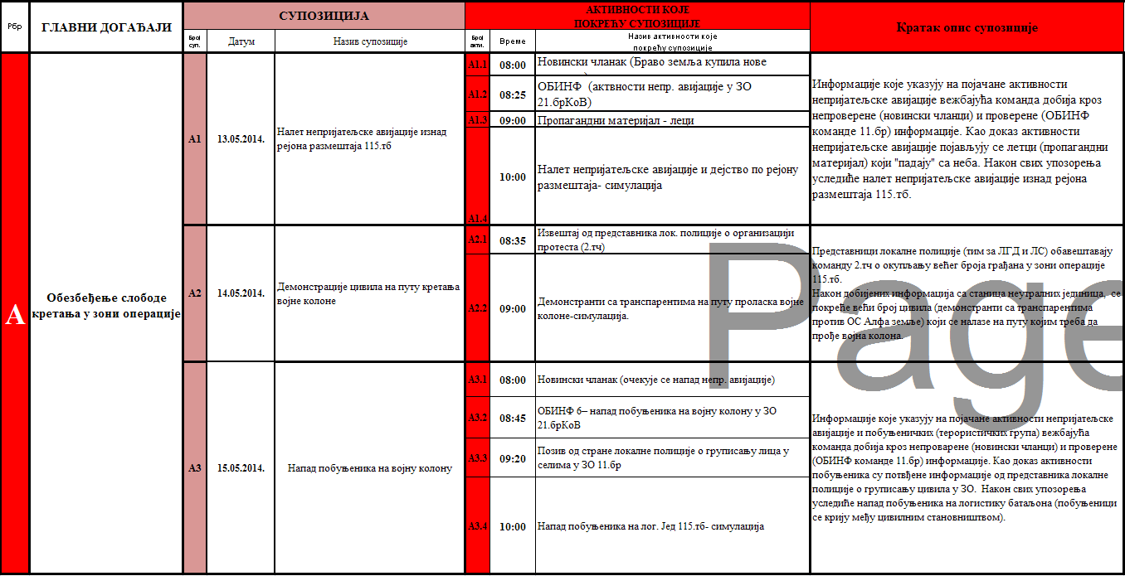
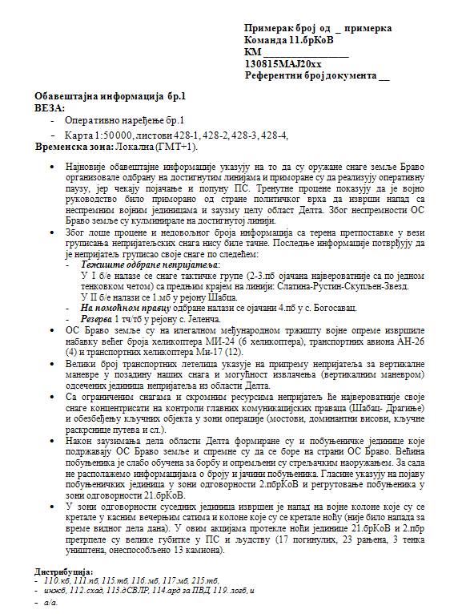

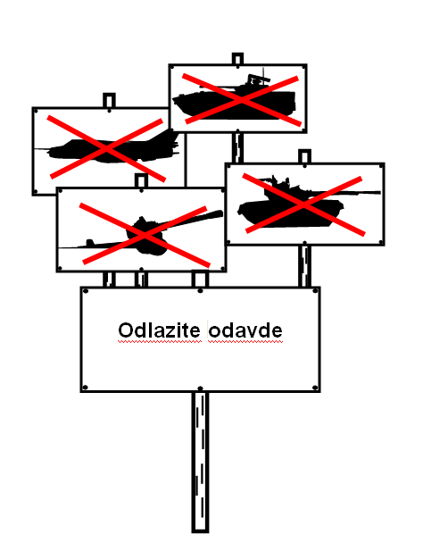
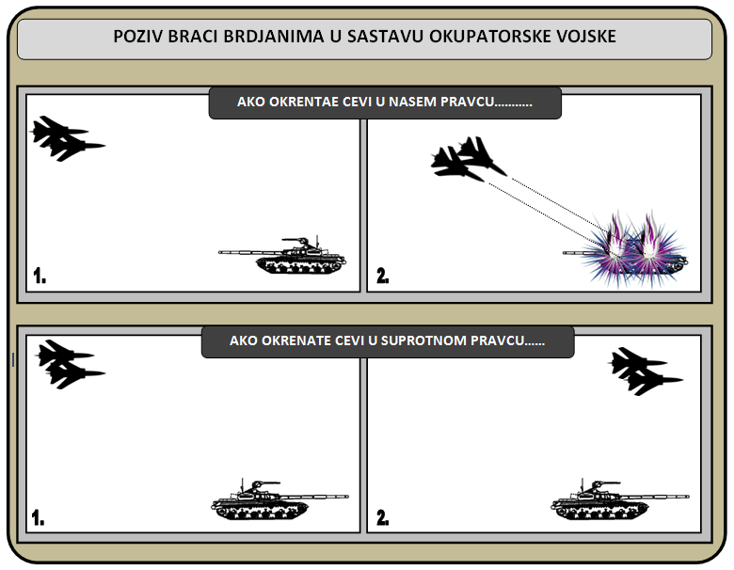
СУПОЗИЦИЈЕ И АКТИВНОСТИ КОЈЕ ПОКРЕЋУ СУПОЗИЦИЈЕ

Slide 24
УПОТРЕБА НОРМАТИВНИХ ДОКУМЕНАТА НА ВПРС
Доктрина и измена доктрине Војске Србије
Функционалне доктрине и доктрине видова (посебно Доктрина операција и Доктрине КоВ и В и ПВО)
Упутство за обавештајну припрему бојишта
Упутство за оперативно планирање
Правила и упутства бригада, родова и служби
СОП

Slide 25
УЧЕСНИЦИ ВПРС
Учешће на ВПРС осталих учесника, сем вежбајућег састава у циљу реалистичног приказа оперативног окружења:
ЦК Србије,
МК ЦК,
УН,
УНХЦР,
ОЕБС,
Жандармерија,
ПТЈ,
САЈ,
Преговарачки тим МУП,
новинари,
глумци.
25
Notes:
25

Slide 26

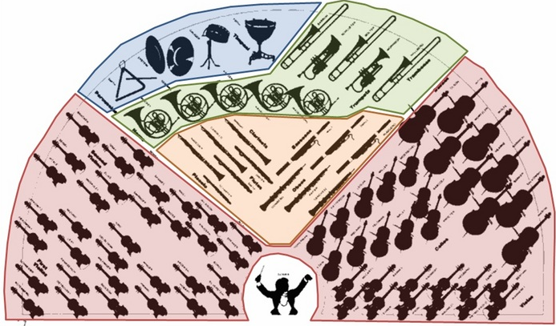


СИНХРОНИЗАЦИЈА РАДА ВЕЖБАЈУЋЕ КОМАНДЕ

